Slide 1


Slide 2

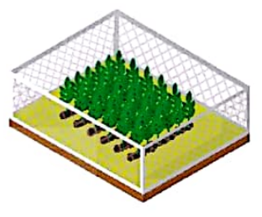

Bác An có 40m hàng rào lưới thép. Bác muốn dùng nó để rào xung quanh một mảnh đất trống (đủ rộng) thành một mảnh vườn hình chữ nhật có diện tích 96m² để trồng rau.
Tính chiều dài và chiều rộng
của mảnh vườn đó.

Slide 3


Slide 4
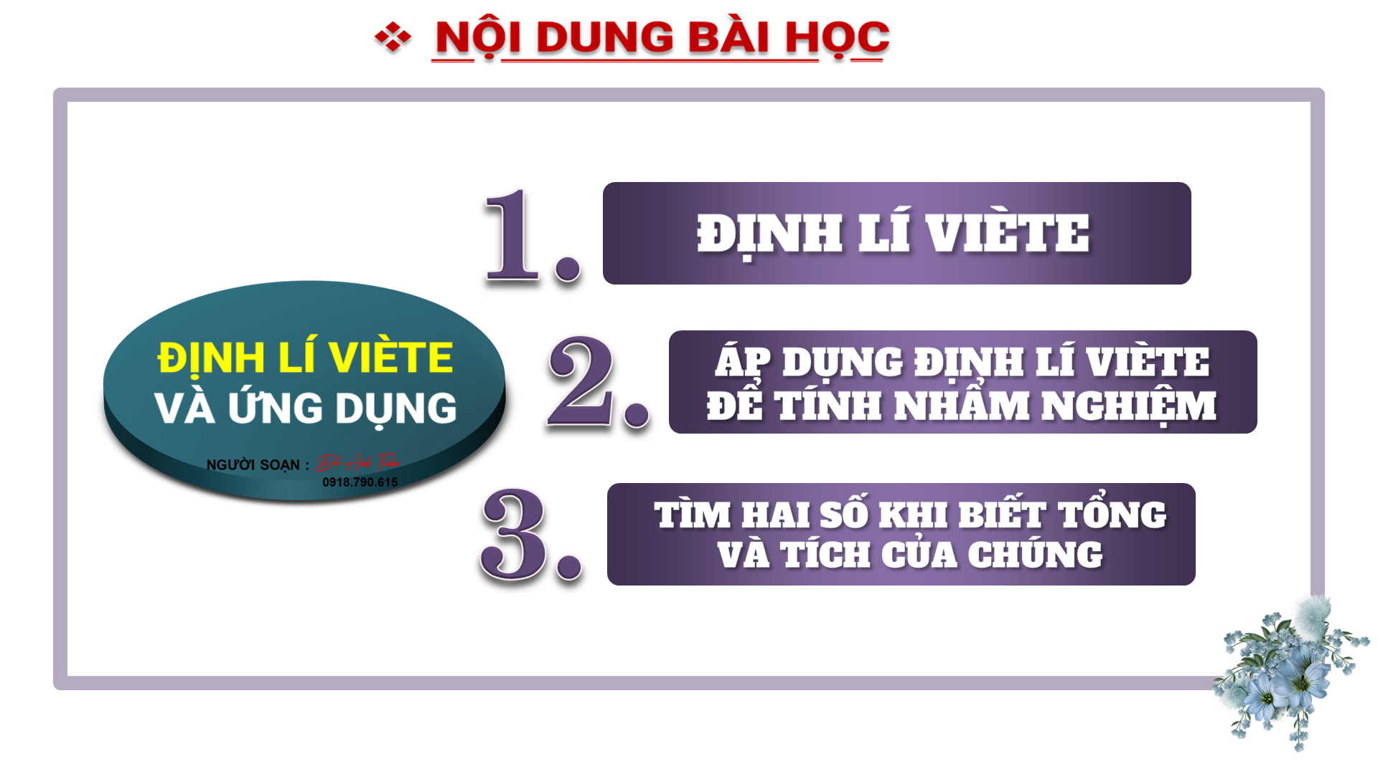

Slide 5


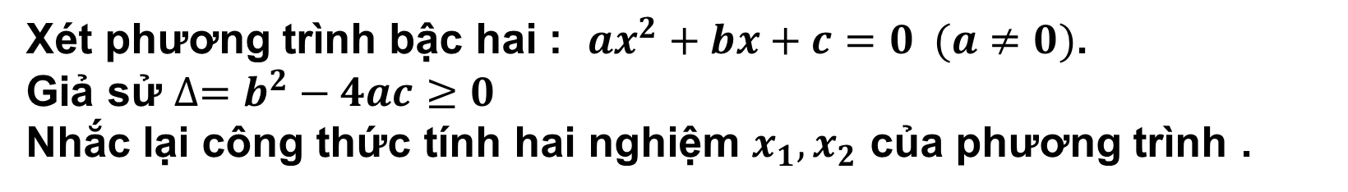
1 . ĐỊNH LÍ VIÈTE .
Khám phá định lí Viète .
Xét phương trình bậc hai : $ax^{2}+bx+c=0 (a≠0)$. Giả sử $∆=b^{2}−4ac≥0$
Nhắc lại công thức tính hai nghiệm $x_{1}, x_{2}$ của phương trình .
Nếu $∆>0$ : phương trình có 2 nghiệm phân biệt
Nếu $∆=0$ : phương trình có nghiệm kép :

Slide 6

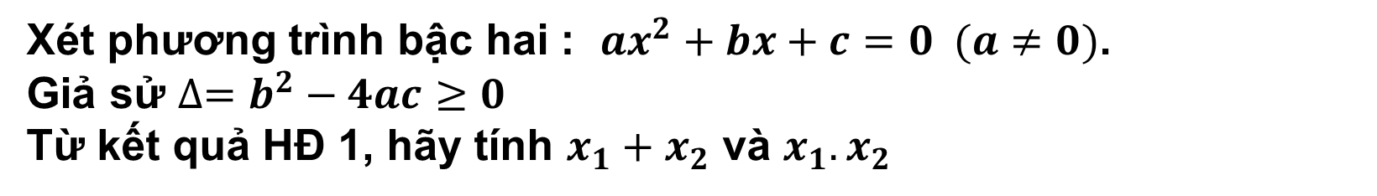
1 . ĐỊNH LÍ VIÈTE .
Khám phá định lí Viète .
Xét phương trình bậc hai : $ax^{2}+bx+c=0 (a≠0)$. Giả sử $∆=b^{2}−4ac≥0$
Từ kết quả HĐ 1, hãy tính $x_{1}+x_{2}$ và $x_{1}.x_{2}$
Ta có :

Slide 7
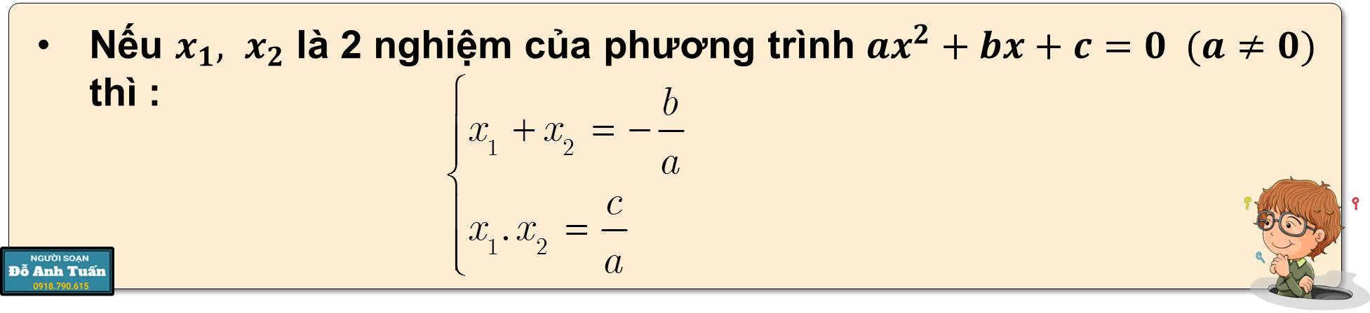

1 . ĐỊNH LÍ VIÈTE .
Khám phá định lí Viète .

Slide 8


1 . ĐỊNH LÍ VIÈTE .
a) Ta có :
Do đó phương trình có 2 nghiệm phân biệt $x_{1}, x_{2}$ .
Theo định lí Viète , ta có :
b) Ta có :
Theo định lí Viète , ta có :

Slide 9

1 . ĐỊNH LÍ VIÈTE .
a) Ta có :
Theo định lí Viète , ta có :
b) Ta có :
Theo định lí Viète , ta có :
c) Ta có :
Theo định lí Viète , ta có :

Slide 10
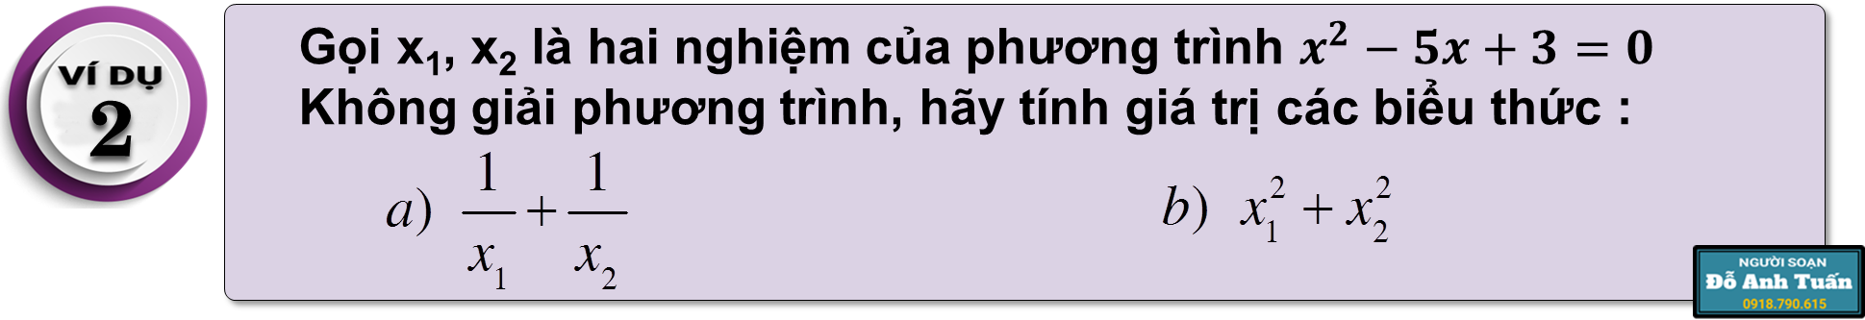

1 . ĐỊNH LÍ VIÈTE .
Phương trình đã cho có : $∆=13>0$ nên có 2 nghiệm phân biệt x_{1,} x₂ .
Theo định lí Viète , ta có :
a) Ta có :
b) Ta có :

Slide 11

1 . ĐỊNH LÍ VIÈTE .
Ta có : $∆=4^{2}−4.\left(−21\right)=100>0$ nên phương trình có 2 nghiệm x₁, x₂
Theo định lí Viète , ta có :
Ta có :

Slide 12

1 . ĐỊNH LÍ VIÈTE .
Ta có :
Do đó phương trình vô nghiệm , nên không thể tính được tổng và tích các nghiệm của phương trình đã cho
Vậy bạn Tròn nói sai.

Slide 13



Slide 14











Slide 15
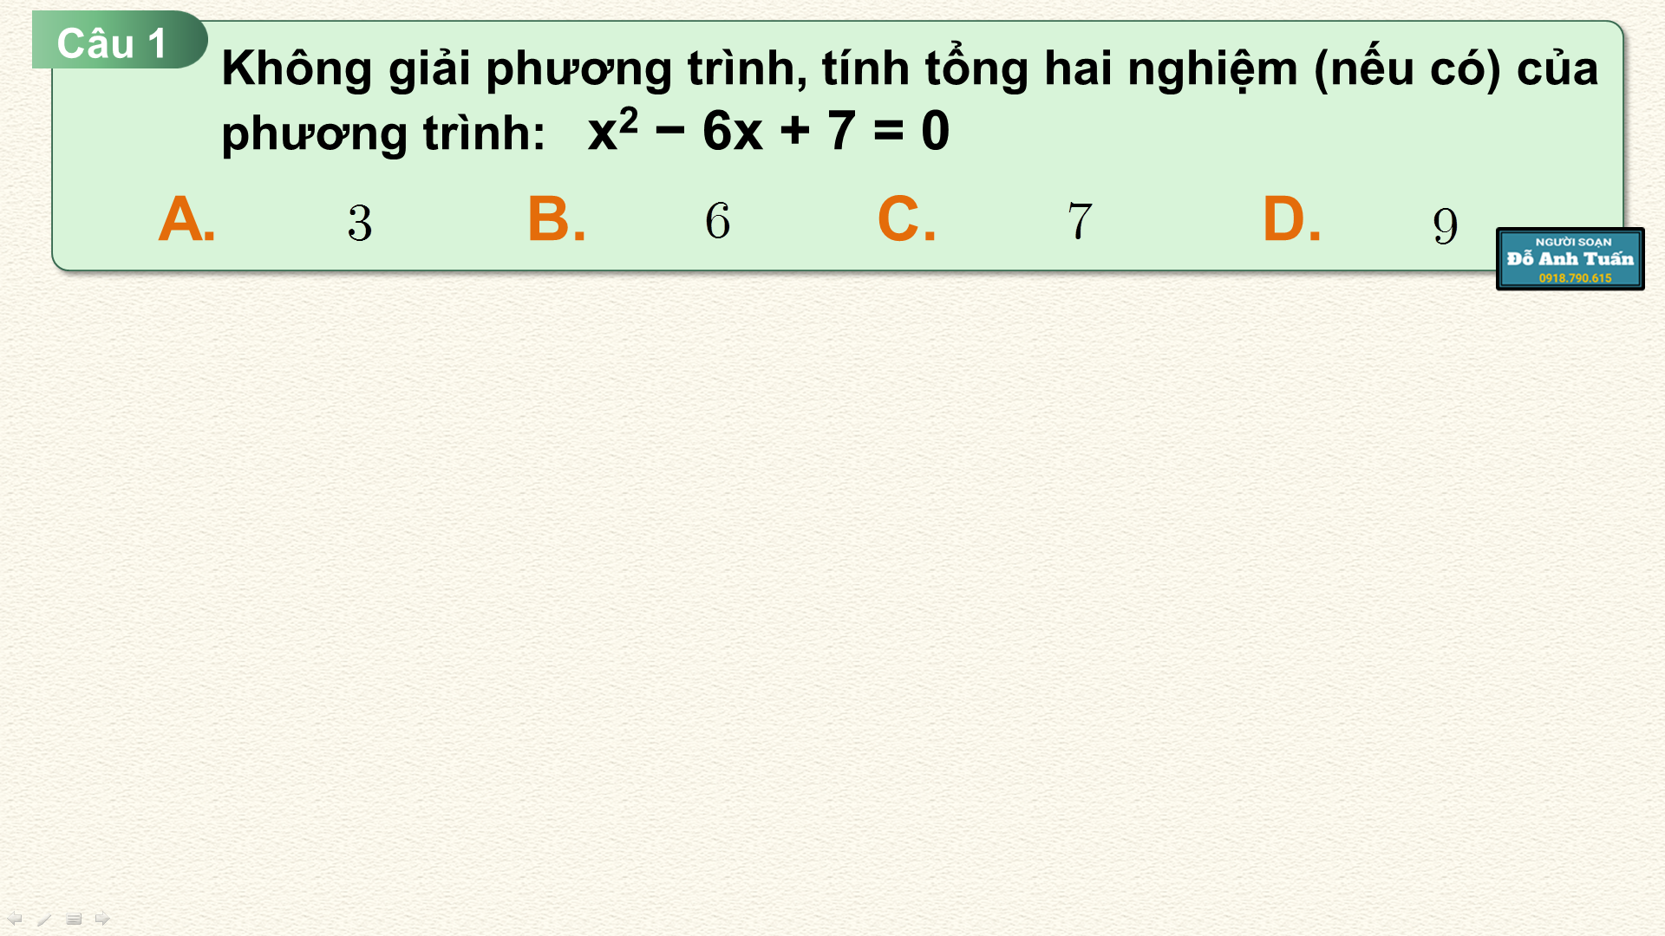

Chọn đáp án B
Giải thích: Ta có :

Slide 16
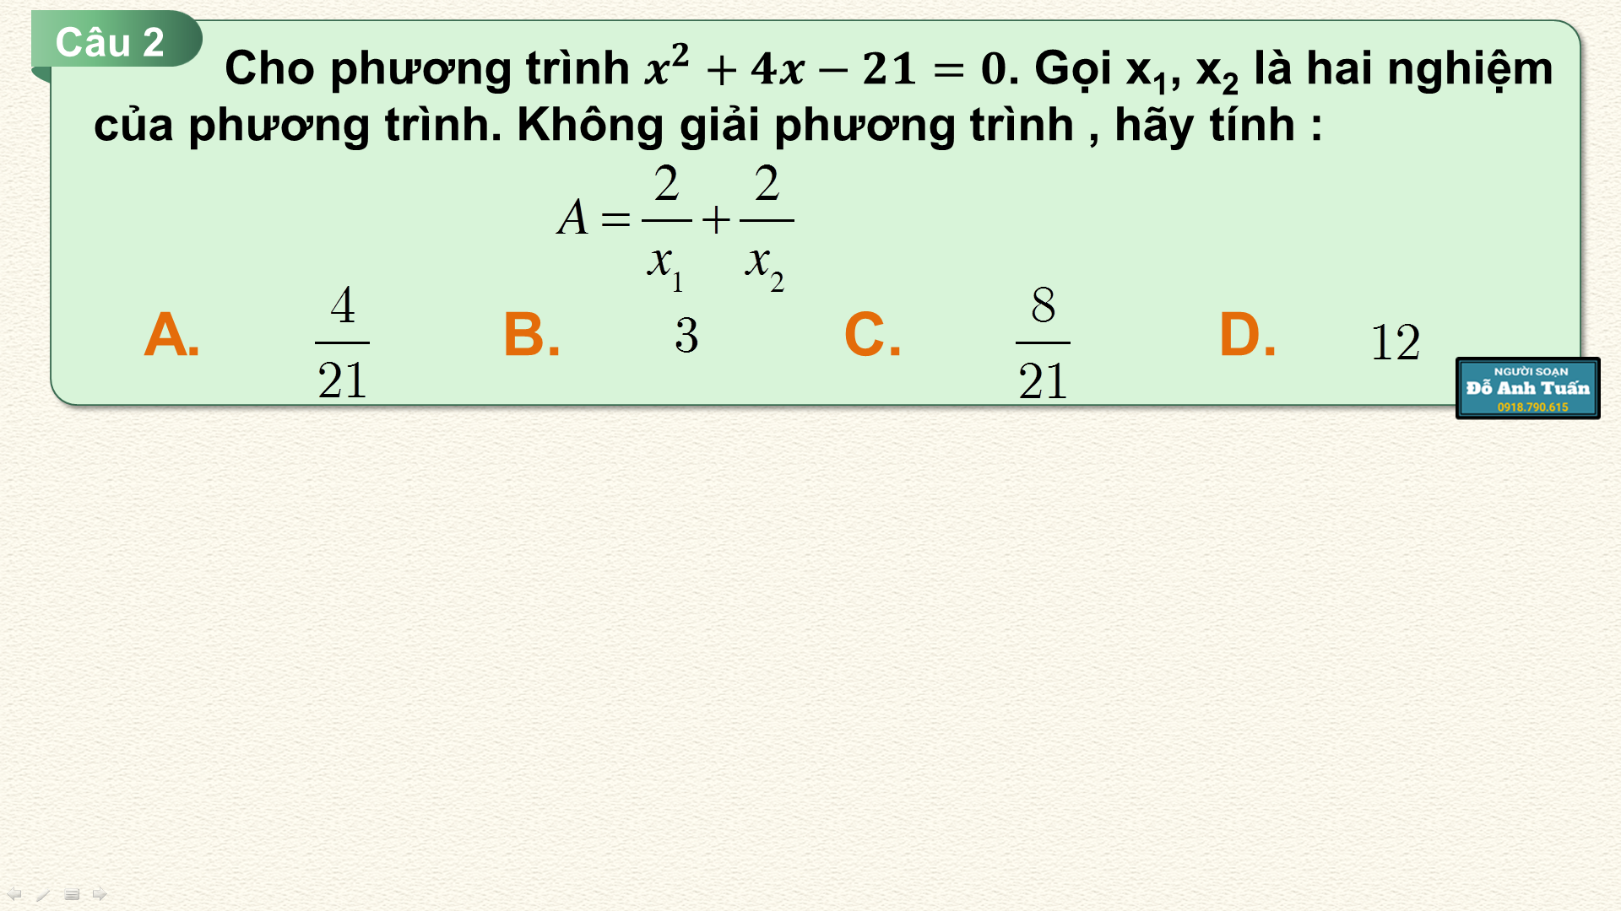
Chọn đáp án C
Giải thích: Ta có :

Slide 17
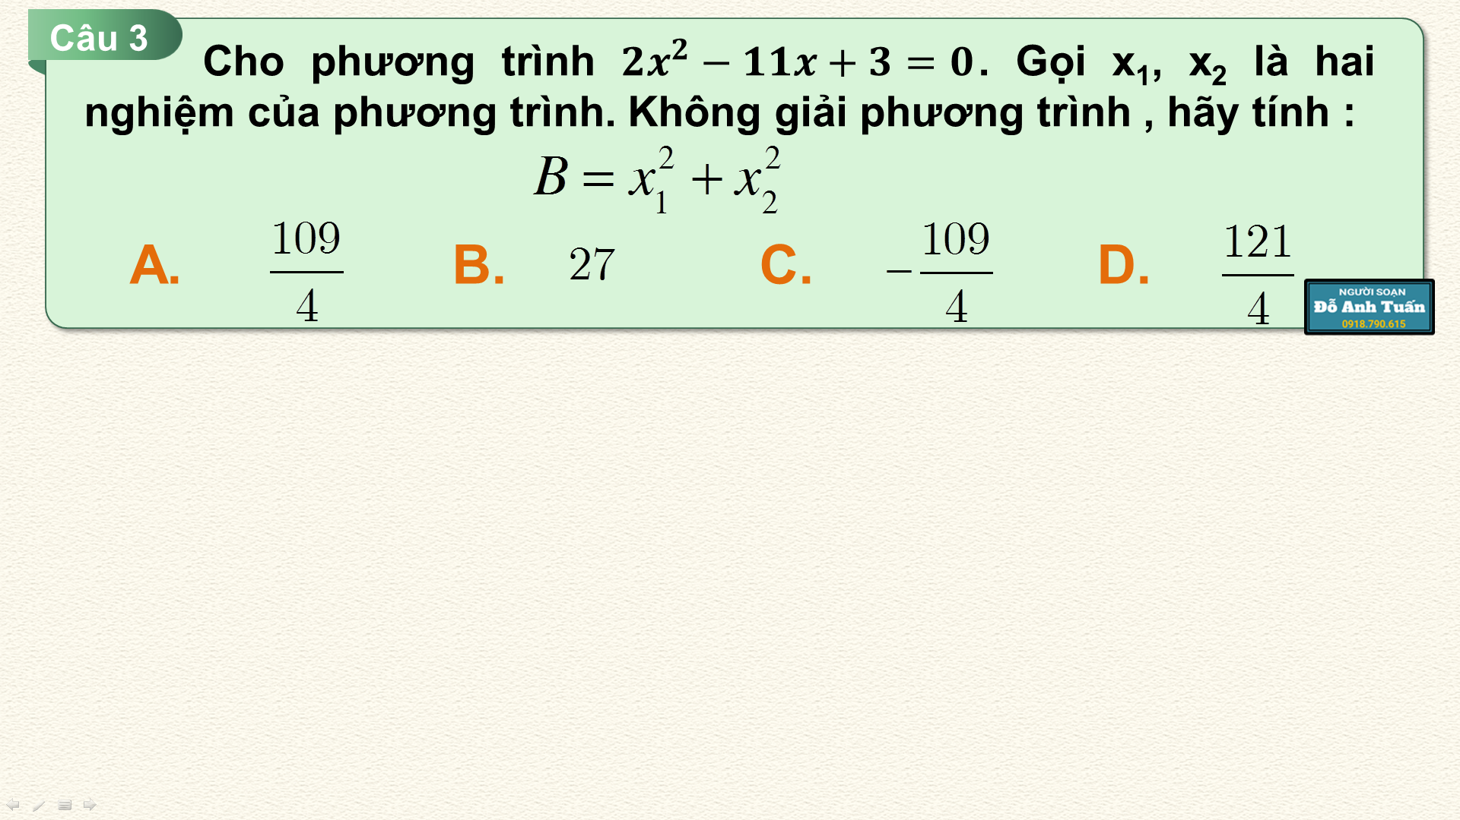
Chọn đáp án A
Giải thích: Ta có :

Slide 18
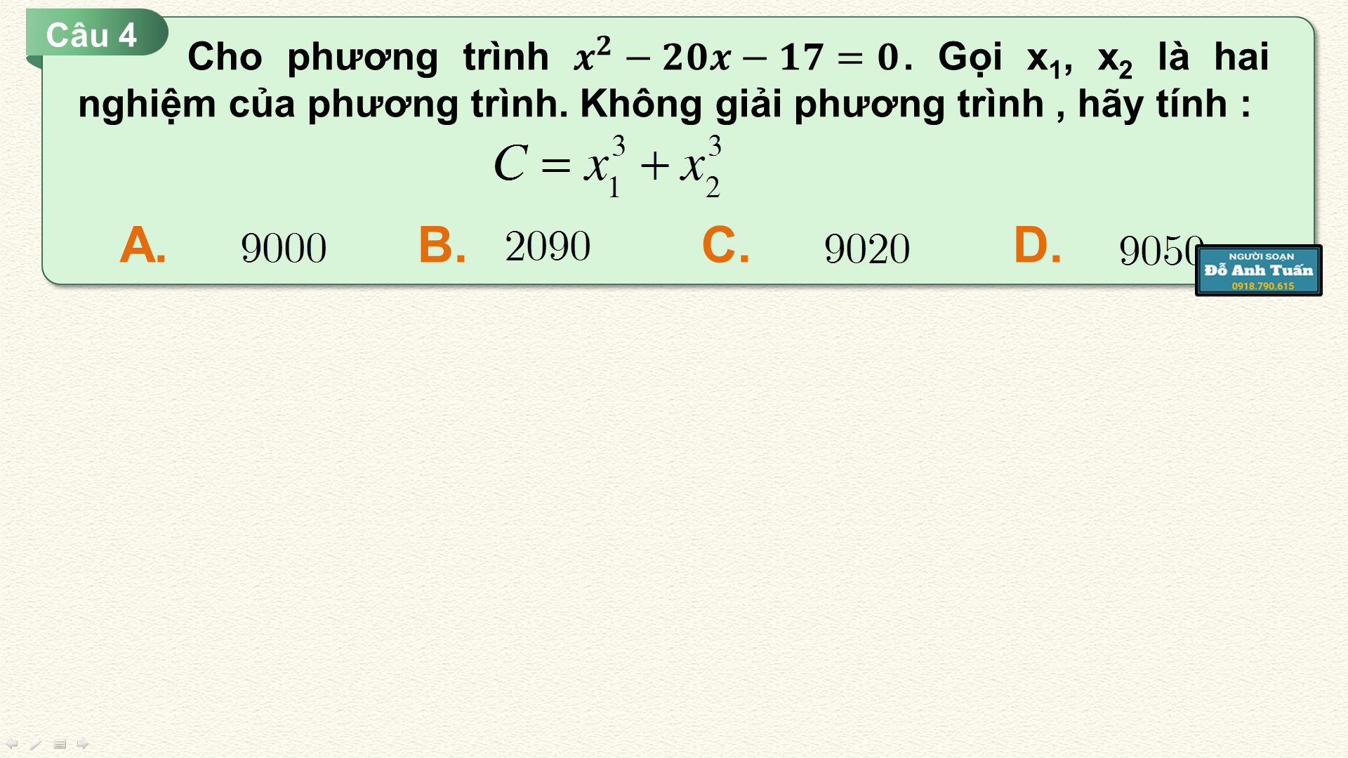
Chọn đáp án C
Giải thích: Ta có :

Slide 19
Thầy (cô) cần mua bản full xin liên hệ :
Zalo : 0918.790.615 – Đỗ Anh Tuấn
Bản full : sẽ không có tên người soạn, có thể sửa đổi , thay đổi nội dung !
Xem bài mẫu thao giảng khác của Toán 9 – KNTT , tại đây (Mục Bài giảng thao giảng của Toán 9 ):
https://sites.google.com/view/giaoandientu-doanhtuan/trang-ch%E1%BB%A7
( Nội dung bài mới sẽ được cập nhật cho đến cuối năm)

Slide 20


Slide 21



